Slide 1
Week 1/Session 2
Dapur Indonesia:
Keanekaragaman makanan Indonesia
Indonesian Cuisine

Slide 2
Learning Objectives
Setelah mempelajari materi ini mahasiswa diharapkan dapat menjelaskan tentang:
LO1: Mahasiswa dapat mengindentifikasi peralatan tradisional dan bumbu yang dipakai.
LO2: Mahasiswa dapat mengaplikasikan memasak makanan tradisional Indonesia dan macam-macam hidangan khas Indonesia.

Slide 3
Keanekaragaman makanan indonesia
Negara kepulauan terbesar​
1.700 pulau dengan 300 ragam suku bangsa​
Ada di pulau Sumatera, Kalimantan, Sulawesi, Jawa, Madura, Bali, Kepuauan Nusa Tenggara Barat dan Timur, serta Kepualauan Maluku dan Papua, dengan populasi terbanyak (41,7%​)

Slide 4
Pengaruh Cina
Tahun 2.000 SM. Bangsa cina masuk dan mempengaruhi masakan Indonesia sampai saat ini.
Bahan yang kita pergunakan sekarang seperti Teh, mie, kol, mustard, kedelai punya pengaruh dari sana
Hidangan Cina, nasi goreng, adalah salah satu hidangan nasional Indonesia.
Metode masak menumis adalah salah satu metode dari Cina.

Slide 5
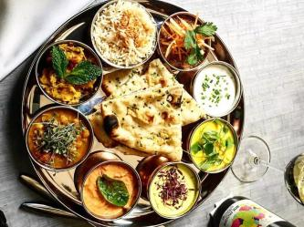
Pengaruh India
Pedagang India dan misionaris Hindu pada masa 100M datang ke Indonesia
Membawa kari (saus pedas),
mentimun, bawang, mangga, terong, jahe, jintan, kapulaga,ketumbar, dan adas.​

Slide 6
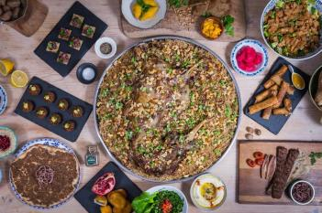
Pengaruh Timur Tengah
Muslim dari timur tTengah masuk tahun 1400 Masehi
Hidangan kambing dan domba
Saus berbasis Youghurt

Slide 7
Pengaruh barat
Portugis
Orang Eropa pertama yang mempengaruhi masakan
Belanda
Kembang kol, kol, dan lobak
Spanyol
Kacang tanah, tomat, jagung, dan cabai yang populer
Indonesia mereka membawa singkong dan ubi jalar
"Rijsttafel" (pilihan hingga 40 piring daging, sayuran, dan nasi disajikan dalam mangkuk individu).

Slide 8
Keanekaragaman makanan indonesia
Tradisi makan dan memasak di Indonesia terkait erat dengan kondisi lingkungan alam di wilayah masing masing.
Daerah yang di dekat pantai akan berbeda pola makannya dengan yang berada di daerah pegunungan

Slide 9

Sumatera
Pohon kelapa misalnya melimpah subur disepanjang pantai barat dan timur Sumatera. Ini sebabnya sebagian besar jenis makanan masyarakat di daerah itu serba bersantan.

Slide 10

Jawa
Jawa Tengah
Jawa Barat
Jawa Timur

Slide 11
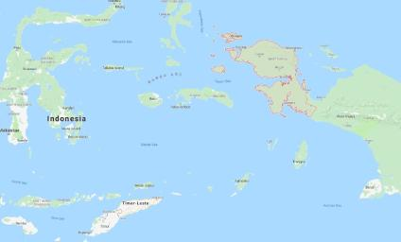
Indonesia timur
Tanahnya kurang subur
Hasil laut melimpah
Minim bumbu karena hasil laut segar

Slide 12


Slide 13
Flavors of Indonesia William Wongso Culinary Wonders (2016). ISBN: 978-979-8926-32-7
Makanan tradisional Indonesia Gadjah Mada University Press (2017). Eni Harmayani, Umar Santoso, Murdijati Gardjito. ISBN: 978-602-386-143-9
Dapur Indonesia 300 resep makanan populer nusantara Yasa Boga (2014). Cetakan ke tiga Mei 2016. Gramedia. Jakarta. ISBN: 978-602-03-0813-5

